Slide 1
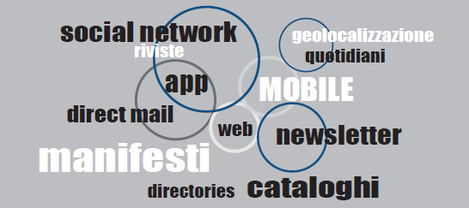
Multicanalità: la carta, vincente in un media mix efficace
Il panorama degli investimenti in pubblicità e il ruolo della carta nella comunicazione multimediale
Studio Lorien Consulting per Print Power

Slide 2
Un’indagine integrata
OBIETTIVO – verificare i livelli di investimento su supporti di comunicazione e pubblicità cartacei, evidenziandone i vantaggi e l’apporto in ambito di campagne multicanale.
TRE TARGET DI RILEVAZIONE
Decision Maker
Influencer
Cittadini
Campione rappresentativo di società investitrici in comunicazione
Rappresentanti di agenzie / centri media
Consumers
Contatto con oltre 1.800 figure responsabili per le decisioni della propria azienda in comunicazione e pubblicità
Campione rappresentativo della popolazione adulta italiana esposta ad un canale di comunicazione cartaceo nel corso dell’ultima settimana
Campione rappresentativo dei principali centri media e agenzie presenti sul territorio, con copertura dei principali settori merceologici investitori
Accesso dal questionario da parte di oltre 600 contatti
Totale interviste valide per l’analisi: 1.000
Totale interviste valide per l’analisi: 400
Totale interviste valide per l’analisi: 50

Slide 3
Le aziende contattate
Decision Makers
400 decisori di aziende investitrici
RUOLO
SETTORE
BUDGET INVESTITO 2011
- Resp. MKTG 55,3%
- Resp. comunicazione 29,2%
- AD, DG, Presidente 15,5%
Più di
€5.000K
€3.000K –
€5.000K
€500K –
€3.000K
€50K –
€500K
Meno di
€50K

Slide 4

Lo scenario di riferimento
IL FENOMENO RILEVATO – la rielaborazione Lorien di dati Nielsen ci porta a quantificare il mercato degli investimenti in pubblicità e comunicazione a circa
9,3 MILIARDI DI €

Slide 5
Lo scenario di riferimento
Elaborazione Lorien su dati Nielsen
Dati studio Lorien
ATL
TV generalista
Periodici
Quotidiani
TV satellitari/ digitali
82,8%
82,1%
Radio
Internet
Out of home
Cinema
BTL
Direct mail
Leaflet/ brochure/ cartoline/ depliant
17,2%
Materiale espositivo/ packaging
Cataloghi
17,9%
*DATI NON COMPRENSIVI DEGLI INVESTIMENTI IN STAMPA CLASSIFICATA
Comunicazione corporate e Bilanci
Directories/ elenchi e annuari

Slide 6
Gli investimenti sui supporti di comunicazione cartacei
RIPARTIZIONE MEDIA DEL BUDGET AZIENDALE
33,8%
degli investimenti è
su carta
*DATI NON COMPRENSIVI DEGLI INVESTIMENTI IN STAMPA CLASSIFICATA

Slide 7
La penetrazione di utilizzo dei diversi mezzi di comunicazione
9%
solo supporti cartacei
3,8%
solo altri supporti
87,2%
sia supporti cartacei che
altri mezzi

Slide 8
Efficacia di un’attività di comunicazione
TOP 3
«In base a quali criteri valuta un’attività di comunicazione come più o meno efficace?»
ASPETTI
COMMERCIALI
ASPETTI
COMUNICAZIONALI

Slide 9
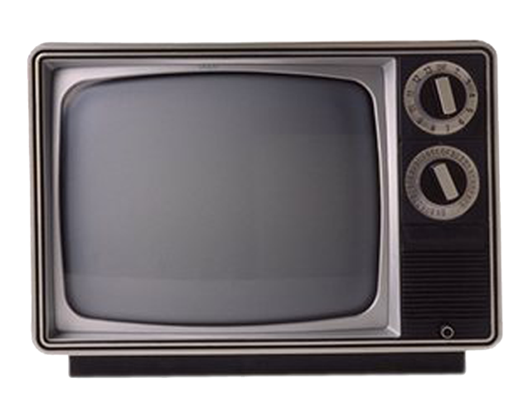

Slide 10
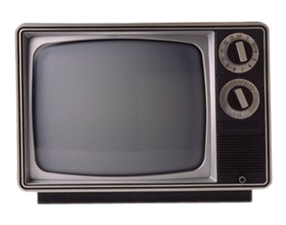
La TV GENERALISTA
MAIN INVESTORS
ALIMENTARI
45,2%
del budget
AUTOMOBILI
TELECOMUNICAZIONI
BEVANDE/
ALCOLICI
AZIENDE
AGENZIE / CENTRI MEDIA
CITTADINI
HA UNA BUONA
COPERTURA
77,6%
HA UNA BUONA
COPERTURA
64,5%
LA PUBBLICITA’ E’ COINVOLGENTE
63,7%
EVOCA SENSAZIONI/ EMOZIONI
45,2%
COSTOSA
34,5%
LA PUBBLICITA’ E’ CREATIVA
62,6%
PONE L’ATTENZIONE PIU’ SULLA PUBBLICITA’ IN SE’ CHE SUL PRODOTTO PUBBLICIZZATO
30,4%
COSTOSA
41,9%
59,6%
MISURABILE

Slide 11
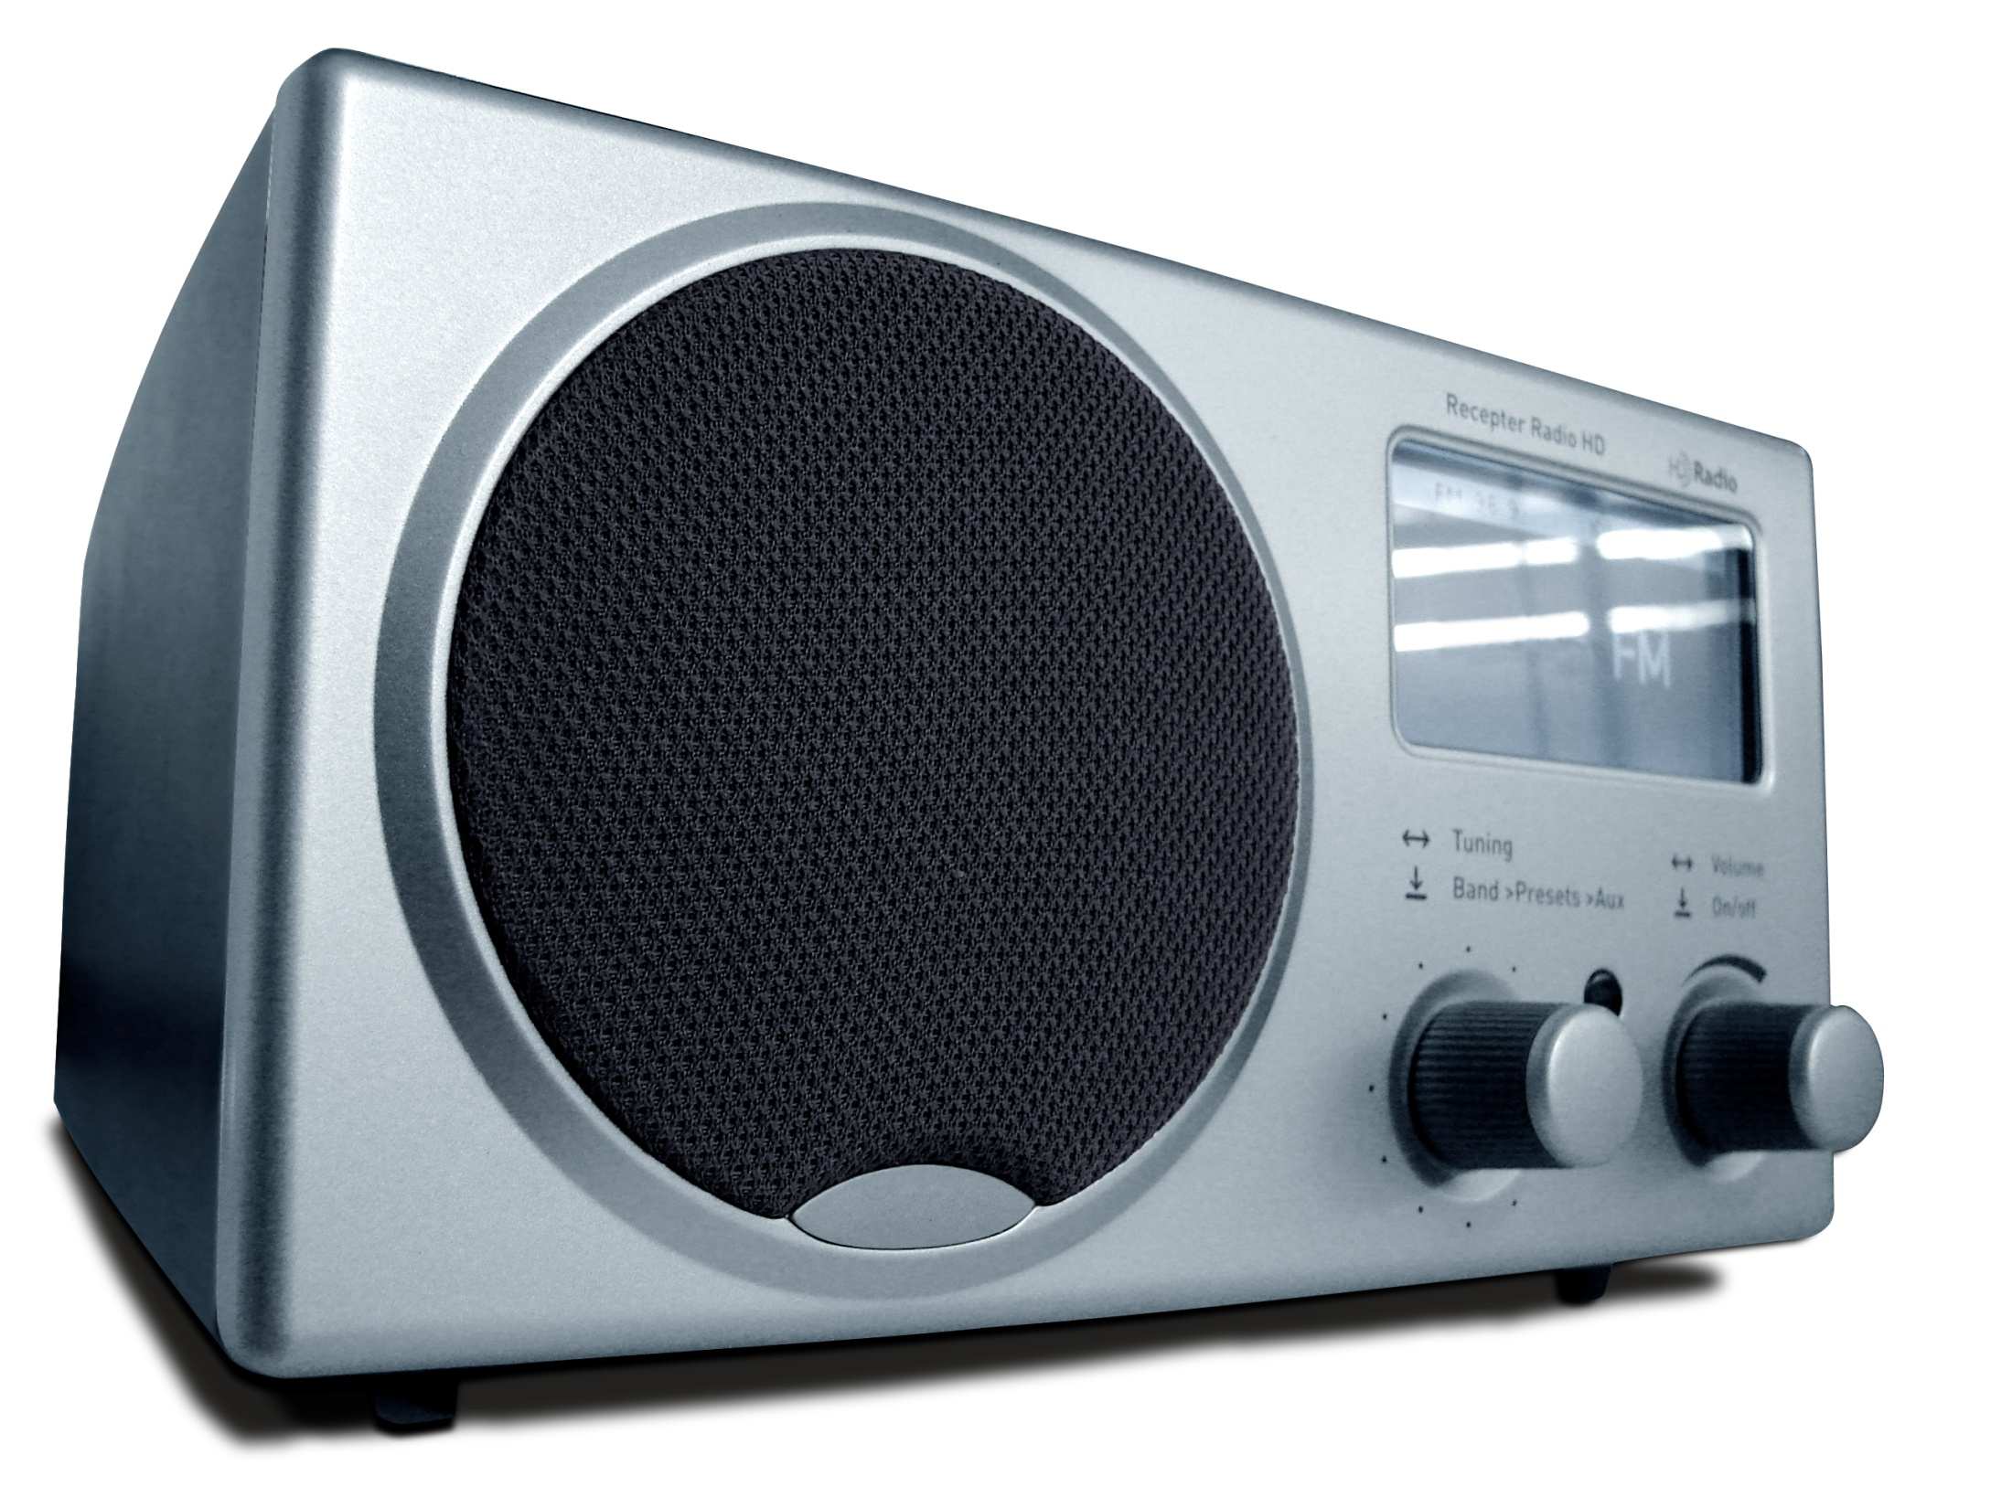

Slide 12

La RADIO
MAIN INVESTORS
3,6%
del budget
AUTOMOBILI
MEDIA/ EDITORIA
TELECOMUNICAZIONI
DISTRIBUZIONE
AZIENDE
AGENZIE / CENTRI MEDIA
CITTADINI
HA BISOGNO DI ALTRI MEZZI
A SUPPORTO
HA UNA BUONA
COPERTURA
46,8%
58,1%
LASCIA SPAZIO ALL’IMMAGINAZIONE
52,6%
HA UNA BUONA COPERTURA
54,8%
LA PUBBLICITA’ E’ INFORMATIVA
28,3%
  ECONOMICA
21,7%
26,1%
DEVE ESSERE AFFIANCATA DA ALTRI MEZZI
45,2%
LA PUBBLICITA’ E’ CREATIVA
17,8%
ECONOMICA

Slide 13


Slide 14

INTERNET
MAIN INVESTORS
8,1%
del budget
FINANZA/
ASSICURAZIONI
MEDIA/ EDITORIA
AUTOMOBILI
TELECOMUNICAZIONI
AZIENDE
AGENZIE / CENTRI MEDIA
CITTADINI
EFFICACE SU TARGET SPECIFICI
51,6%
LA PUBBLICITA’ E’ MIRATA A CHI UTILIZZA IL MEZZO
ECONOMICO
74,1%
33,3%
HA BISOGNO DI ALTRI MEZZI
A SUPPORTO
INVOGLIA A INFORMARSI/ ACQUISTARE IL PRODOTTO
55,4%
MISURABILE
48,4%
32%
EFFICACE SU TARGET SPECIFICI
47%
48,4%
PERMETTE DI SALTARE LA PUBBLICITA’
29%
ECONOMICO

Slide 15


Slide 16

La STAMPA QUOTIDIANA
MAIN INVESTORS
7,5%
del budget
AUTOMOBILI
ABBIGLIAMENTO
DISTRIBUZIONE
SERVIZI PROFESSIONALI
AZIENDE
AGENZIE / CENTRI MEDIA
CITTADINI
EFFICACE SU TARGET SPECIFICI
HA UNA BUONA
COPERTURA
LA PUBBLICITA’ E’ INFORMATIVA
47,6%
41,9%
33,1%
POSSIBILITA’ DI CONSERVARE LA PUBBLICITA
COSTOSA
36,7%
COSTOSA
32,3%
31,4%
HA UNA BUONA COPERTURA
EFFICACE SU TARGET SPECIFICI
AUMENTA LA REPUTATION DELLA MARCA
32,9%
29%
24,8%

Slide 17


Slide 18

La STAMPA PERIODICA
MAIN INVESTORS
8,4%
del budget
ABBIGLIAMENTO
CURA PERSONA
ABITAZIONE
OGGETTI PERSONALI
AZIENDE
AGENZIE / CENTRI MEDIA
CITTADINI
EFFICACE SU TARGET SPECIFICI
EFFICACE SU TARGET SPECIFICI
71%
LA PUBBLICITA’ E’ INFORMATIVA
33,1%
58,2%
GARANTISCE UN AMPIO TEMPO DI ATTENZIONE
EFFICACE NEL TRASMETTERE I VALORI AZIENDALI
POSSIBILITA’ DI CONSERVARE LA PUBBLICITA
31,4%
38,7%
31,4%
HA UNA BUONA COPERTURA
29,9%
32,3%
PUBBLICITA’ DI ALTO LIVELLO
28,4%
COSTOSA

Slide 19


Slide 20

I LEAFLET/BROCHURE/CARTOLINE/DEPLIANT
MAIN INVESTORS
7,2%
del budget
DISTRIBUZIONE
FARMACEUTICI/
SANITARI
TELECOMUNICAZIONI
ABITAZIONE
AZIENDE
AGENZIE / CENTRI MEDIA
CITTADINI
EFFICACI SU TARGET SPECIFICI
DEVONO ESSERE AFFIANCATI DA ALTRI MEZZI
POSSIBILITA’ DI CONSERVARE LA PUBBLICITA’
47,1%
38,7%
63%
GARANTISCONO UNA MOLTIPLICAZIONE DI VISIONE
LA PUBBLICITA’ E’ INFORMATIVA
ECONOMICI
37,7%
25,8%
35,3%
HA BISOGNO DI ALTRI MEZZI
A SUPPORTO
ADATTI A QUALSIASI TIPO DI SERVIZIO/ PRODOTTO
INVOGLIA A INFORMARSI/ ACQUISTARE IL PRODOTTO
35,3%
22,6%
33,5%

Slide 21
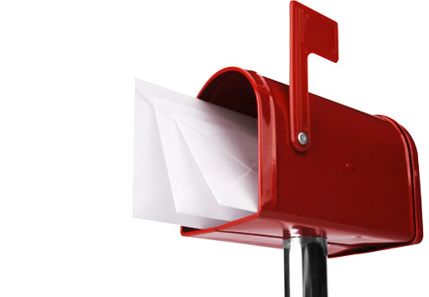

Slide 22
Il DIRECT MAIL
MAIN INVESTORS
3%
del budget
FINANZA/
ASSICURAZIONI
TELECOMUNICAZIONI
DISTRIBUZIONE
MEDIA/ EDITORIA
AZIENDE
AGENZIE / CENTRI MEDIA
CITTADINI
EFFICACE SU TARGET SPECIFICI
56,2%
EFFICACE SU TARGET SPECIFICI
35,5%
POSSIBILITA’ DI CONSERVARE LA PUBBLICITA’
48,8%
29,7%
DEVE ESSERE AFFIANCATO DA ALTRI MEZZI
LA PUBBLICITA’ E’ MIRATA A CHI UTILIZZA IL MEZZO
ECONOMICO
19,4%
42,1%
23,6%
19,4%
PERMETTE DI SALTARE LA PUBBLICITA’
33,9%
COSTOSO
MISURABILE

Slide 23

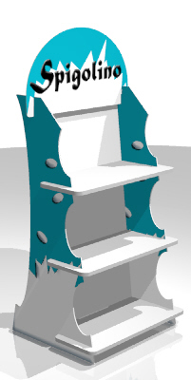
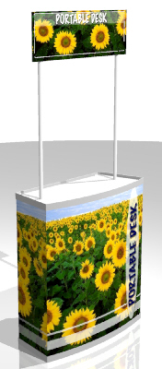
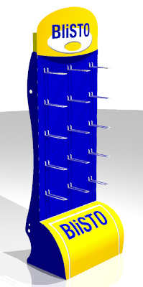
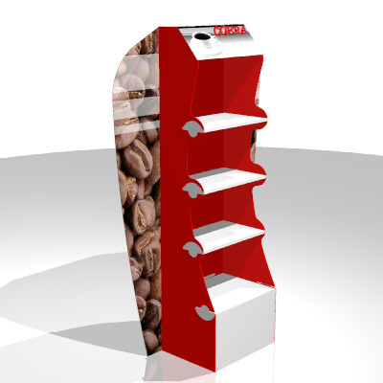


Slide 24

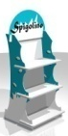


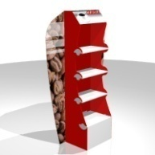

Il MATERIALE ESPOSITIVO/PACKAGING
MAIN INVESTORS
ALIMENTARI
2,9%
del budget
FARMACEUTICI/
SANITARI
ABBIGLIAMENTO
CASA/ ARREDO
AZIENDE
AGENZIE / CENTRI MEDIA
EFFICACI
36,2%
DEVONO ESSERE AFFIANCATI DA ALTRI MEZZI
29%
NON CONOSCO ABBASTANZA IL MEZZO
54,8%
COSTOSI
18,8%
EFFICACE
19,4%
EFFICACI SU TARGET SPECIFICI
17,4%
EFFICACE NEL TRASMETTERE I VALORI AZIENDALI
19,4%

Slide 25


Slide 26

I CATALOGHI
MAIN INVESTORS
2,7%
del budget
ALIMENTARI
TURISMO/ VIAGGI
AUTOMOBILI
CASA/ ARREDO
AZIENDE
AGENZIE / CENTRI MEDIA
EFFICACI SU TARGET SPECIFICI
35,2%
32,3%
NON CONOSCO ABBASTANZA IL MEZZO
61,3%
COSTOSI
25,4%
DEVONO ESSERE AFFIANCATI DA ALTRI MEZZI
29%
ECONOMICI
HANNO BISOGNO DI ALTRI MEZZI
A SUPPORTO
EFFICACI SU TARGET SPECIFICI
18,8%
12,9%

Slide 27


Slide 28

La COMUNICAZIONE CORPORATE/BILANCI
MAIN INVESTORS
1,3%
del budget
FARMACEUTICI/
SANITARI
FINANZA/
ASSICURAZIONI
ENTI/ ISTITUZIONI
ENERGIA
AZIENDE
AGENZIE / CENTRI MEDIA
EFFICACE NEL TRASMETTERE I VALORI AZIENDALI
25,3%
EFFICACE SU TARGET SPECIFICI
29%
NON CONOSCO ABBASTANZA IL MEZZO
61,3%
EFFICACE SU TARGET SPECIFICI
18,9%
DEVE ESSERE AFFIANCATA DA ALTRI MEZZI
16,1%
14,4%
EFFICACE NEL TRASMETTERE I VALORI AZIENDALI
16,1%
EFFICACE

Slide 29


Slide 30
Le DIRECTORIES/ELENCHI E ANNUARI
MAIN INVESTORS
0,8%
del budget
FARMACEUTICI/
SANITARI
TELECOMUNICAZIONI
AUTOMOBILI
ENERGIA
AZIENDE
AGENZIE / CENTRI MEDIA
11,8%
EFFICACE SU TARGET SPECIFICI
NON CONOSCO ABBASTANZA IL MEZZO
74,2%
ECONOMICHE
19,4%
HANNO BISOGNO DI ALTRI MEZZI
A SUPPORTO
GARANTISCONO UNA MOLTIPLICAZIONE DI VISIONE
9%
16,1%
ADATTE A QUALSIASI TIPO DI SERVIZIO/ PRODOTTO
5,9%
ECONOMICHE
12,9%

Slide 31
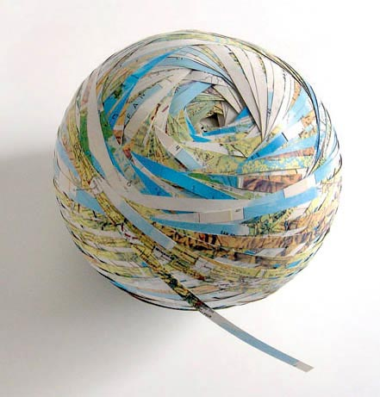

Slide 32
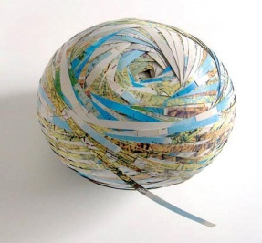


Il mondo dei supporti cartacei in comunicazione
96,2%
delle aziende
investe
33,8%
degli investimenti complessivi
in comunicazione

Slide 33

Il mondo dei supporti cartacei in comunicazione
33,8%
degli investimenti
complessivi
*DATI NON COMPRENSIVI DEGLI INVESTIMENTI IN STAMPA CLASSIFICATA
15,9%
above the line
17,9%
below the line
LA FORZA DELLA CARTA
FLESSIBILE
CREATIVAMENTE
CONSERVABILE
INVOGLIA
ALL’AZIONE
TARGETTIZZATA
COMPLEMENTARE AD ALTRI MEDIA
COINVOLGENTE
AUTOREVOLE

Slide 34

Outlook del mondo della carta
INVESTIMENTI IN SUPPORTI CARTACEI
Trend ultimi 12 mesi
Outlook prossimi 12 mesi
STABILITA’ DEL MERCATO

Slide 35




Print Power Italy
c/o Assocarta
Bastioni di Porta Volta 7
20121 Milano
Tel. +39 02 29003018
Fax. +39 02 29003396
italy@printpower.eu
www.printpower.eu/it
www.twosides.info/it
via Argelati 40/A
20143 Milano
Italia
t. +39 02 58 145 51
f. +39 02 58 145 500
www.lorienconsulting.it

